Slide 1
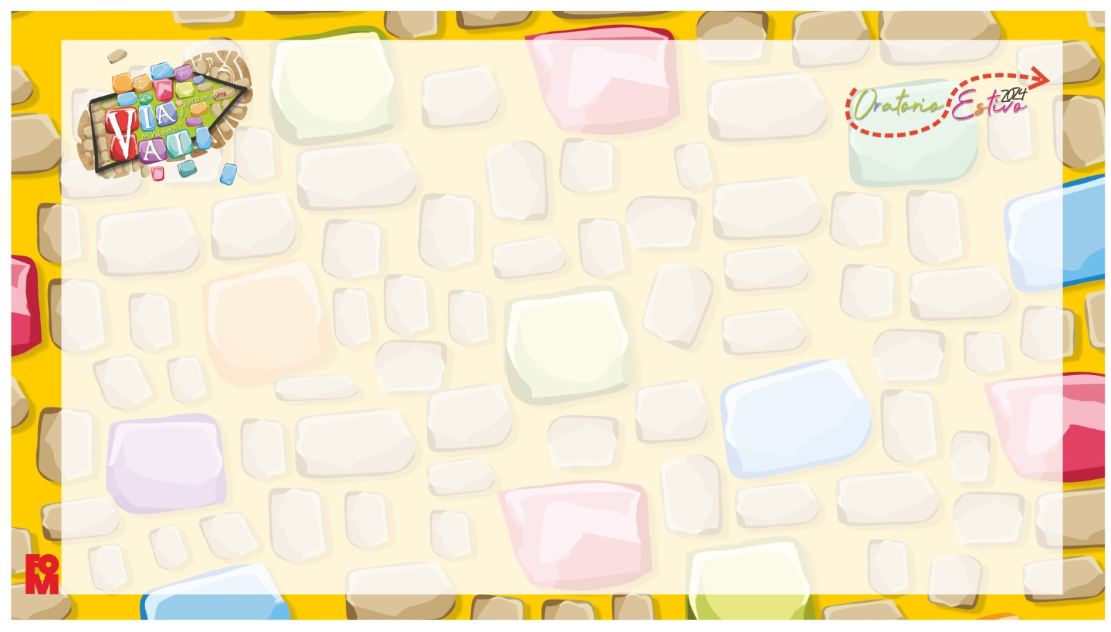
Preghiera ViaVai
Mi indicherai il sentiero della vita

Slide 2
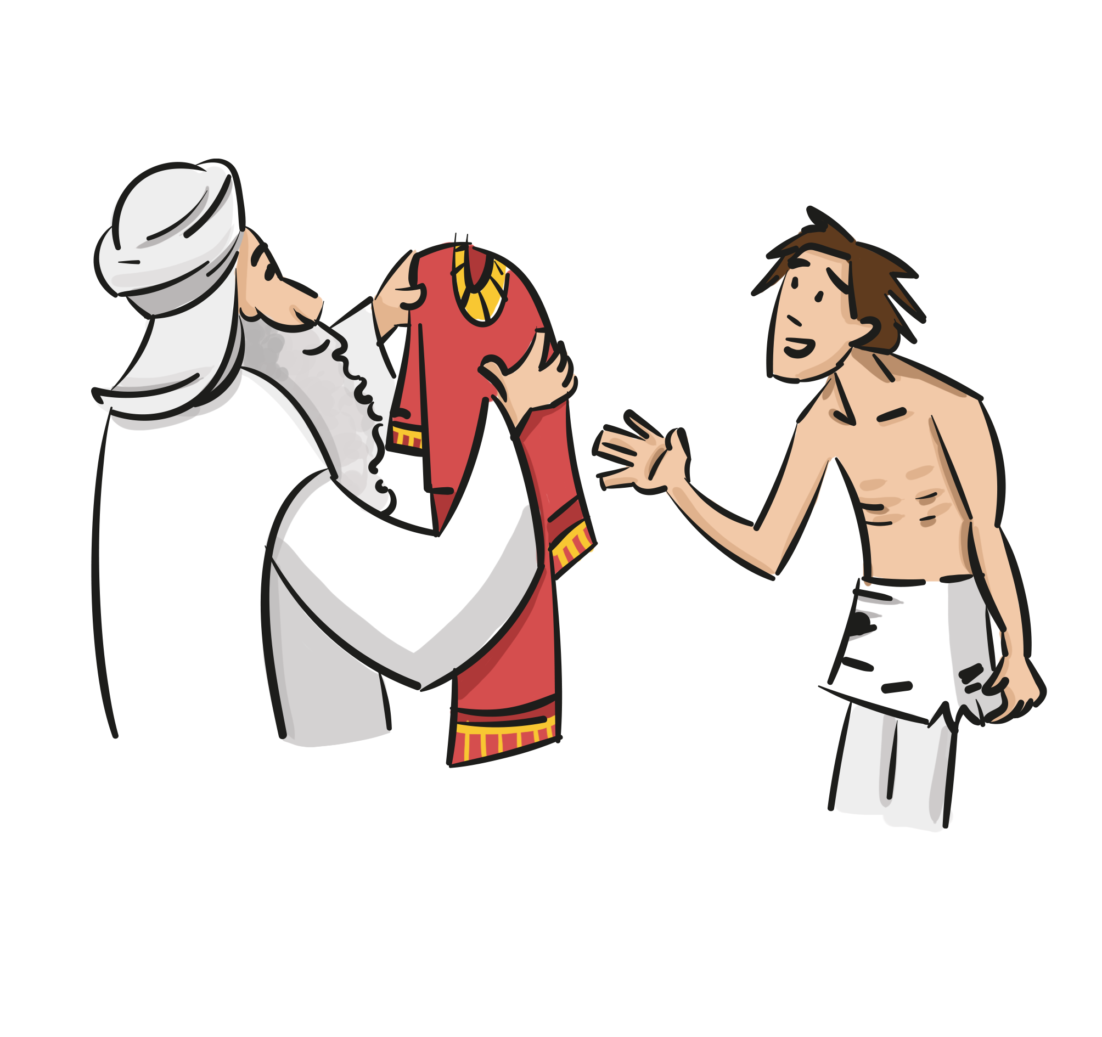
Prepararsi con l’aiuto degli altri

Slide 3
Entrare in preghiera
Viene accesa la settima candela posta sull’altare che identifica il passo del “prepararsi”. Si canta l’antifona:
Mi indicherai il sentiero della vita, gioia piena alla tua presenza.
Mi Indicherai il sentiero della vita, dolcezza senza fine alla tua destra.

Slide 4
Entrare in preghiera
Invito alla preghiera
G. Nel nome del Padre…
L Prepariamo il nostro cuore
T. a fare festa con te!
L. Prepariamo tutto noi stessi
T. ad accogliere il tuo abbraccio.

Slide 5
Parola di Dio
L. Ascoltiamo il Vangelo secondo Luca. (Lc 15,20-24) T. La tua Parola ci renda simili a te, Signore.
In quel tempo. Il Signore Gesù raccontò questa parabola: “[…]Quando era ancora lontano, suo padre lo vide, ebbe compassione, gli corse incontro, gli si gettò al collo e lo baciò. Il figlio gli disse: "Padre, ho peccato verso il Cielo e davanti a te; non sono più degno di essere chiamato tuo figlio".

Slide 6
Parola di Dio
Ma il padre disse ai servi: "Presto, portate qui il vestito più bello e fateglielo indossare, mettetegli l'anello al dito e i sandali ai piedi. Prendete il vitello grasso, ammazzatelo, mangiamo e facciamo festa, perché questo mio figlio era morto ed è tornato in vita, era perduto ed è stato ritrovato". E cominciarono a far festa.”
Parola del Signore.
T. Lode a te, o Cristo.

Slide 7
Intercessioni
Preghiamo insieme e diciamo: “Perdonaci, Signore”
Ti chiediamo perdono per quando non decidiamo di tornare dal Padre.
Ti chiediamo perdono per quando non ci sentiamo degni del tuo amore per noi.
Ti chiediamo perdono per quando noi stessi non siamo segni di questa misericordia capace di far festa per un amico che torna.
Canto finale

Slide 8
Canto finale

